Slide 1
Luonnonvaranexus Finnfundin toiminnassa
Karoliina Lindroos
28.3.2018

Slide 2
Finnfund lyhyesti
Kehitys-vaikutukset
Suomalainen kehitysrahoitusyhtiö, valtio suurin omistaja
Tehtävänä edistää kehitysmaiden taloudellista ja sosiaalista kehitystä rahoittamalla taloudellisesti kannattavaa ja vastuullista yritystoimintaa
Suomalainen intressi joko kehityspoliittinen intressi ja/tai yritysintressi
Vuosittain rahoitusta 180 miljoonaa euroa 20–30 hankkeeseen: lainoja, välirahoitusta tai osakepääomaa
Noin 77 työntekijää Helsingissä
Mukana ulkoministeriön Finnpartnership-ohjelma
Taloudellinen kannattavuus
Investointi-päätös
Ympäristö- ja yhteiskunta-vastuu
Suomalainen intressi
Notes:
Elokuussa 2017 sijoitukset ja maksamattomat päätökset 687 miljoonaa

Slide 3
Finnfundin painopisteet ja rahoitusinstrumentit
Vuosittain vähintään 75% investoinneista
Vähiten kehittyneisiin maihin ja muihin matalan tulotason maihin
Alemman keskitulon maihin ja
Hauraisiin valtioihin ja alueille
Painopistealueina puhdas energia ja kestävä metsätalous, maatalous ja rahoituslaitokset
Finnfund on muutoksentekijä – tavoitteena kestävä kehitys ja köyhyyden vähentäminen
Mobilisoi lisää rahoitusta kehitysmaiden kestävän kehitykseen
Lisää yritystoiminnan vastuullisuutta
Suomen ilmastorahoitusta kehitysmaissa
Pitkäaikaista ja kärsivällistä rahoitusta hankkeisiin, jotka jäisivät muuten usein toteutumatta
Laina
Keskipitkät ja pitkäaikaiset investointilainat
Väli- rahoitus
Pääomalaina Etuoikeutetut osakkeet Vaihtovelkakirjalaina
Osake-pääoma
Riskin jakaminen vähemmistöosakkaana
Notes:
Metsätalous ja puhdas energia yli 40% sijoituksista
Salkku 400+ mio EUR
Painopistealueet:
- Uusiutuva energia: aurinko, tuuli, vesivoima + storage and thermal (ei hiilivoimaa)
- Kestävä metsätalous: kaupallista metsätaloutta ja niihin liittyvää tuotantoa esim. Sahat, pylväät, paneelien tuotanto + metsään sijoittavat rahastot
Oman pääoman tuotto: omistajaohjauksen tavoite on >2 %

Slide 4
Painopistealue: Kestävä metsätalous
Finnfund on Afrikan kestävässä metsätaloudessa merkittävä toimija
Rahoittajana yli 80 % Saharan eteläpuolisen Afrikan FSC-sertifioiduista kaupallisista metsäyrityksistä (pl. Etelä-Afrikka ja Swasimaa)
Yhteensä 84 000 ha istutusmetsää 6 maassa
Katalysoi kaupallista rahoitusta ja kehitysrahoittajien varoja
Tuo metsäosaamista hankkeisiin
Kehitystuloksia metsähankkeista – 10 hanketta Afrikassa, Latinalaisessa Amerikassa ja Aasiassa 2016:
Työpaikkoja 5 400 ihmiselle, joista 990 eli noin viidennes naisia
Paikallisia palveluja ja tuotteita ostettuna yli 60 milj eurolla
Verotuloja lähes 10 milj euroa
Yhteisöjen kehittämiseen 1,2 milj euroa

Slide 5
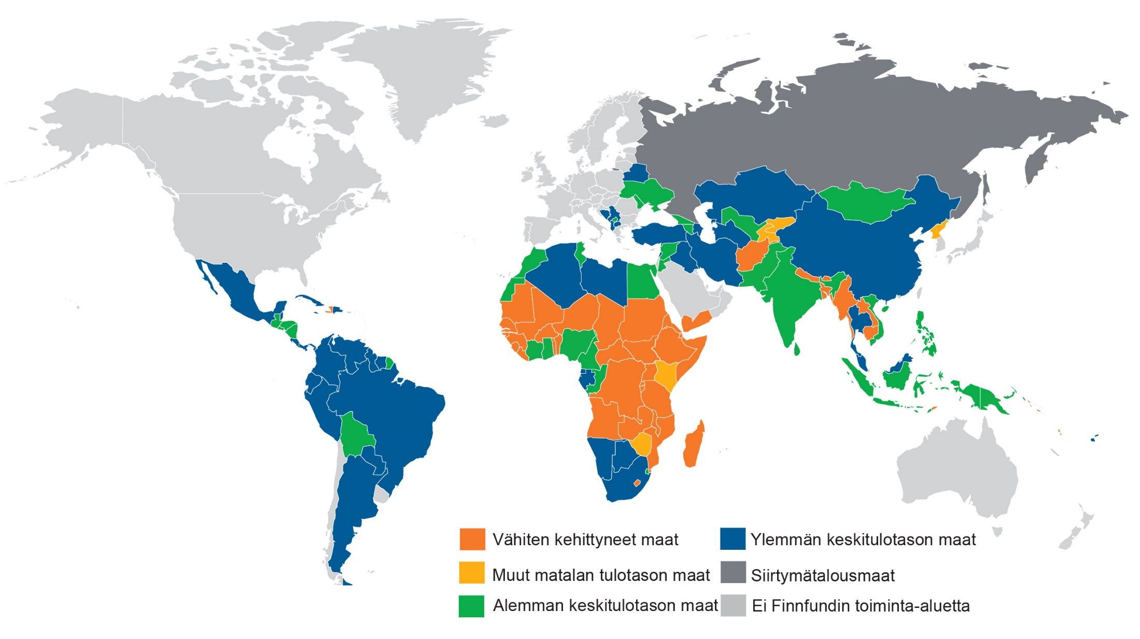
Finnfundin kohdemaat tulotason mukaan
Finnfundin strateginen tavoite; 75 % salkusta näissä maissa

Slide 6
IFC-standardien keskeinen sisältö
Standardi 1: Ympäristö- ja yhteiskuntavaikutusten sekä riskien arviointi ja hallinta hankkeen elinkaaren ajan | Standardi 5: Maanhankintaprosessit
Standardi 2: Työehdot ja olosuhteet | Standardi 6: Luonnon monimuotoisuuden suojelu ja luonnonvarojen kestävä käyttö
Standardi 3: Resurssitehokkuus ja saastumisen ehkäiseminen | Standardi 7: Alkuperäiskansat
Standardi 4: Yhteisön terveys ja turvallisuus | Standardi 8: Kulttuuriperintö
Maanhankinnan vaikutukset ekosysteemi-palvelujen käyttöön, luonnonvaroihin perustuvat elinkeinot
Vaikutusten arviointi ja hallinta, seuranta
Biodiversteetin suojelu ja ekosysteemi- palvelut
Raaka-aineiden, energian ja vedenkäytön tehokkuus, päästöt, eroosio + erilliset ympäristö-standardit
Luonnonvarat
Lähiyhteisöihin kohdistuvat riskit liittyen esim vesistövaikutuksiin
Notes:
Joko pois tai näytetään lyhyesti mitä keskeiset seikat ovat

Slide 7
Ympäristö- ja yhteiskuntavastuu (YY) Finnfundin rahoitusprosessissa
Projektivalmistelu
Investointi- päätöksen valmistelu
Rahoitussopimus ja maksatukset
Seuranta ja kehitys
Finnfundin periaatteiden esittely asiakkaalle
Alustavien hanketietojen keruu
Ihmisoikeuksiin liittyvän kontekstin analyysi
Ympäristö- ja yhteiskuntariskiluokittelu ja keskeisten toimintaympäristöriskien tunnistus
Periaatepäätös
DD-valmistelu ja tietojen keruu
Kohdevierailu
Vertailu kansainvälisiin standardeihin, ihmisoikeusvaikutusarviokehityskohteiden tunnistus > toimintasuunnitelma
Johtokunta
YY-ehdoista sopiminen ja lausekkeet rahoitussopimukseen
YY-toimintasuunnitelma ja raportointipohja osaksi rahoitussopimusta
YY-asiantuntija tarkastaa että maksatuksissa hankkeen maksatuksille asetetut YY-ehdot täyttyvät
Toimintasuunnitelman toteutus
Vuosiraportointi vastuullisuudesta sekä toimintasuunitelman toteutuksesta
Jatkuva kommunikaatio: vastuullisuustilanne, parannustoimet, neuvonta
Vierailut, sertifiointiauditoinnit, konsulttien auditoinnit
Jatkuva raportointi: onnettomuudet yms.
Due diligence –
IFC:n standardit

Slide 8
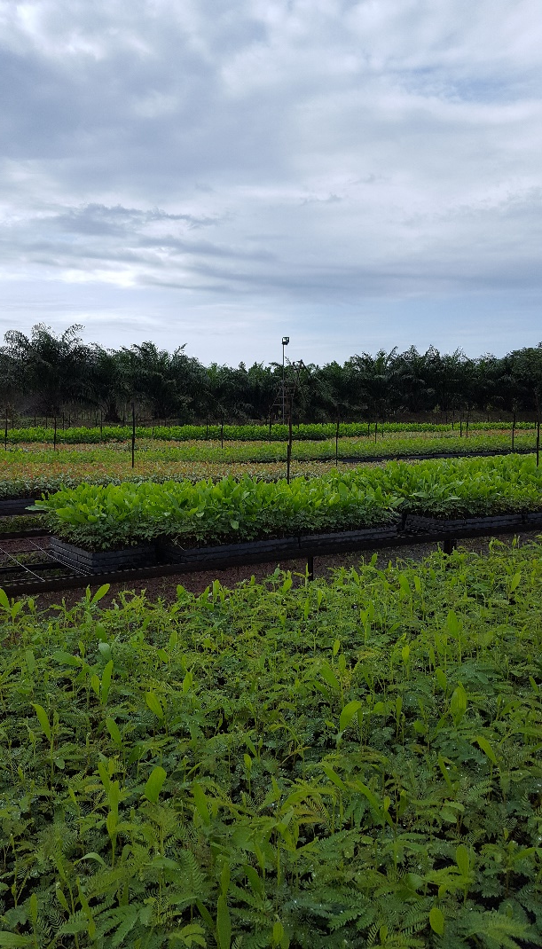
Luonnonvaranexus käytännössä
Esimerkkinä istutusmetsähankkeet:
Tuotetaan polttopuuta ja puuhiiltä paikalliseen käyttöön, vähentää luonnonmetsiin kohdistuvaa painetta
Suojellaan osa yrityksen alueesta – edistää biodiversiteettiä
Suojellaan vesistöjä ja kosteikkoja – edistää paikallista vesitaloutta
Ekosysteemipalvelut: esim. hiilensidonta, yhteisöjen saamat hyödyt
Peltometsätalous: yhdistetään metsätalous ruoantuotantoon, muut paikallista maataloutta tukevat hankkeet

Slide 9
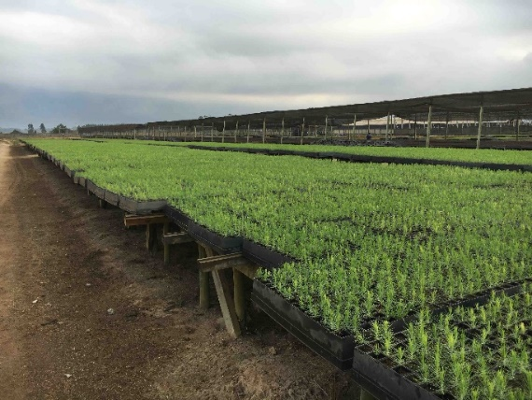
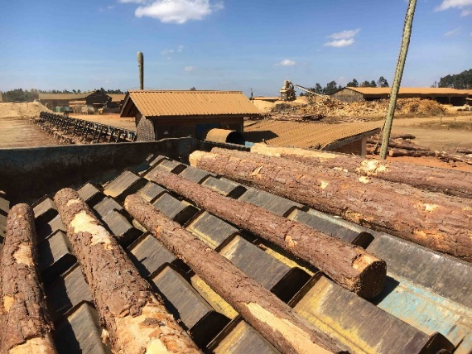
Luonnonvaroja koskevan nexusajattelun tukeminen kohdemaissamme
Julkisen vallan tukea tarvitaan vastuullisen yksityissektorin toimintaedellytysten luomiseen
Laadukasta luonnonvara- ja energiapolitiikkaa ja paikallista lainsäädäntöä – jota aidosti toteutetaan
Julkisen sektorin ja muiden toimijoiden vahvistaminen
Vastuullisen ostopolitiikan tukeminen
Markkinaetua kestävästi toimiville luonnonvaroja hyödyntäville yrityksille, jotka huomioivat luonnonvaranexuksen
Tällä hetkellä epätasainen kilpailuasetelma
Yhdenmukaisen kehityspolitiikan ja -yhteistyön kautta Suomella mahdollisuus olla kokoaan suurempi toimija
Esim. metsäsektori (pienviljelijäohjelmat, lainsäädännön ja maanomistuksen kehittäminen yms.)

Slide 10
Kiitos!
karoliina.lindroos@finnfund.fi

